Slide 1

Processamento Digital de Sinais
 | Universidade Federal do Paraná Departamento de Engenharia Elétrica
Prof. Gideon Villar Leandro
e- mail: gede@eletrica.ufpr.br

Slide 2
Capítulo 7
 | Departamento de Engenharia Elétrica Processamento Digital de Sinais – TE072
Análise no Domínio Transformado de Sistemas LTI

Slide 3
 | Departamento de Engenharia Elétrica Processamento Digital de Sinais – TE072
7.1 Resposta em frequência de sistemas LTI
Um sistema LIT pode ser completamente caracterizado no domínio do tempo pela sua resposta impulsiva h(n), pois:
y(n) = h(n)*x(n)
Se existir a transformada de Fourier H(w), a função de transferência caracteriza igualmente o sistema.

Slide 4

 | Departamento de Engenharia Elétrica Processamento Digital de Sinais – TE072
A resposta em frequência H(w) é o ganho (valor próprio) que o sistema apresenta à excitação exponencial e^{jw} (função própria).
- Magnitude ou Amplitude da resposta em frequência ( ):
A magnitude da resposta em frequência, também chamada de ganho, pode ser expressa em decibéis [dB]:

Slide 5
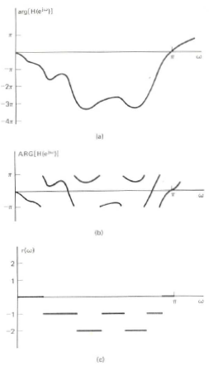
 | Departamento de Engenharia Elétrica Processamento Digital de Sinais – TE072
- Fase da resposta em frequência ( ):
Em geral, a fase é dada em radianos, entre π e −π. Neste caso, a representação usada será ARG[H(w)]
onde r(w) um inteiro positivo ou negativo a cada valor de w

Slide 6

 | Departamento de Engenharia Elétrica Processamento Digital de Sinais – TE072
- Atraso de grupo (group delay):
O atraso de grupo representa uma medida conveniente da linearidade da fase.

Slide 7

 | Departamento de Engenharia Elétrica Processamento Digital de Sinais – TE072
Exemplo:
Encontre a resposta em magnitude (|H(w)|), a resposta em fase (∠H(w)) e o atraso de grupo τ(w).
com c_{k} = 0,95e^{j(0,15π+0,02πk)} para k = 1, 2, 3, 4

Slide 8


 | Departamento de Engenharia Elétrica Processamento Digital de Sinais – TE072
7.2 Resposta em frequência para funções de sistemas racionais
Se um sistema pode ser representado pela sua resposta em frequência como a seguir:
reescrevendo H(w) em termos de produtório, tem-se:

Slide 9



 | Departamento de Engenharia Elétrica Processamento Digital de Sinais – TE072
A magnitude , a fase e o atraso de grupo associados com a resposta em frequência são:
- Magnitude
Ganho em dB
- Resposta de fase

Slide 10

 | Departamento de Engenharia Elétrica Processamento Digital de Sinais – TE072
- Atraso de grupo

Slide 11


 | Departamento de Engenharia Elétrica Processamento Digital de Sinais – TE072
- Resposta em frequência de sistemas de primeira ordem
Seja a função de transferência de um sistema de primeira ordem da forma
No plano z, os números complexos podem ser representados por vetores. Para determinar a resposta em frequência, deve-se ter z = e^{jw}, e analisa-se:

Slide 12
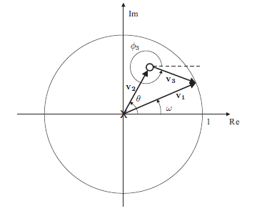
 | Departamento de Engenharia Elétrica Processamento Digital de Sinais – TE072
O padrão de polos e zeros é ilustrado na figura a seguir. Também estão indicados nesta figura os vetores v₁, v₂ e v₃ = v₁-v₂, representando os números complexos

Slide 13

 | Departamento de Engenharia Elétrica Processamento Digital de Sinais – TE072
Em termos desses vetores, a magnitude é dada por:
A fase correspondente é:

Slide 14
 | Departamento de Engenharia Elétrica Processamento Digital de Sinais – TE072
Levantando-se as respostas em frequência de magnitude, de fase e de atraso de grupo, fica-se com as seguintes curvas (magnitude, fase, atraso de grupo) para os zeros (z₀ = re^{jθ}) em:
• z₀ = 0.7e^{j0} (linha cheia, preta)
• z₀ = 0.8e^{jπ/4} (linha pontilhada, azul)
• z₀ = 0.9e^{j3π/4} (linha tracejada, vermelha)

Slide 15
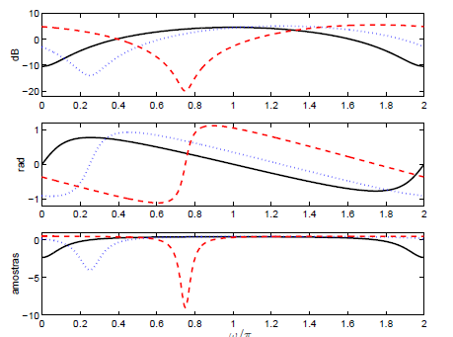
 | Departamento de Engenharia Elétrica Processamento Digital de Sinais – TE072
Nota-se que:
• À medida que se aumenta a magnitude de z₀, que é o valor r, aproximando-se
do circulo unitário, há um pico mais negativo (em dB).
• O pico negativo se dá no ângulo de z₀, que é θ.
• A fase tem uma variação rápida nas proximidades de θ, e fica mais rápida à medida que r se aproxima de 1.

Slide 16

 | Departamento de Engenharia Elétrica Processamento Digital de Sinais – TE072
Exemplo
Encontre as respostas em frequência de magnitude, de fase e de atraso de grupo do sistema de primeira ordem a seguir
sendo:
•z₀ = 0.7e^{j0}
• z₀ = 0.8e^{jπ/4}
• z₀ = 0.9e^{j3π/4}

Slide 17

 | Departamento de Engenharia Elétrica Processamento Digital de Sinais – TE072
Exemplo
Encontre as respostas em frequência de magnitude, de fase e de atraso de grupo do sistema a seguir. Assim como os polos na forma polar.

